Slide 1
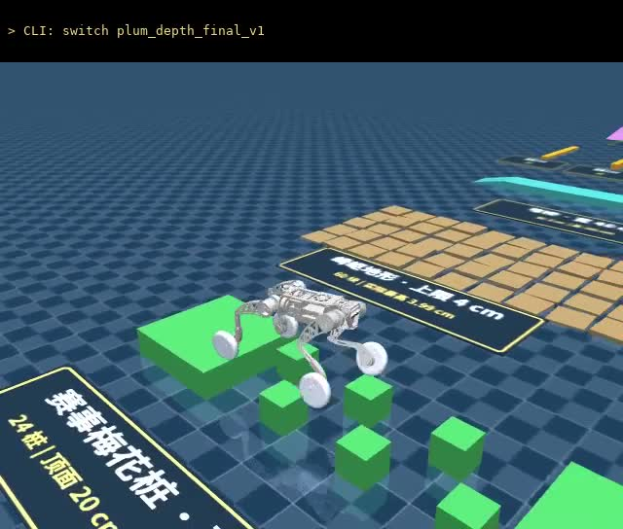
blackW / RoboCon 队内赛 · 备赛答辩
从论文思路到轮足越障策略
blackW 轮足机器人
先做好平地运动
再建立通用越障能力
最后用视觉处理稀疏落足
论文依据 → 训练实验 → 可演示系统
blackW · 论文阅读与复现、平地运动、越障训练、系统集成。
01
Notes:
0:00–0:15 · 15 秒
大家好，我做的是 blackW 轮足机器人仿真越障。今天按构建顺序，分享从平地、通用越障到视觉落足的训练思考，以及如何组成可演示的系统。
证据：blackW · 论文阅读与复现、平地运动、越障训练、系统集成。

Slide 2
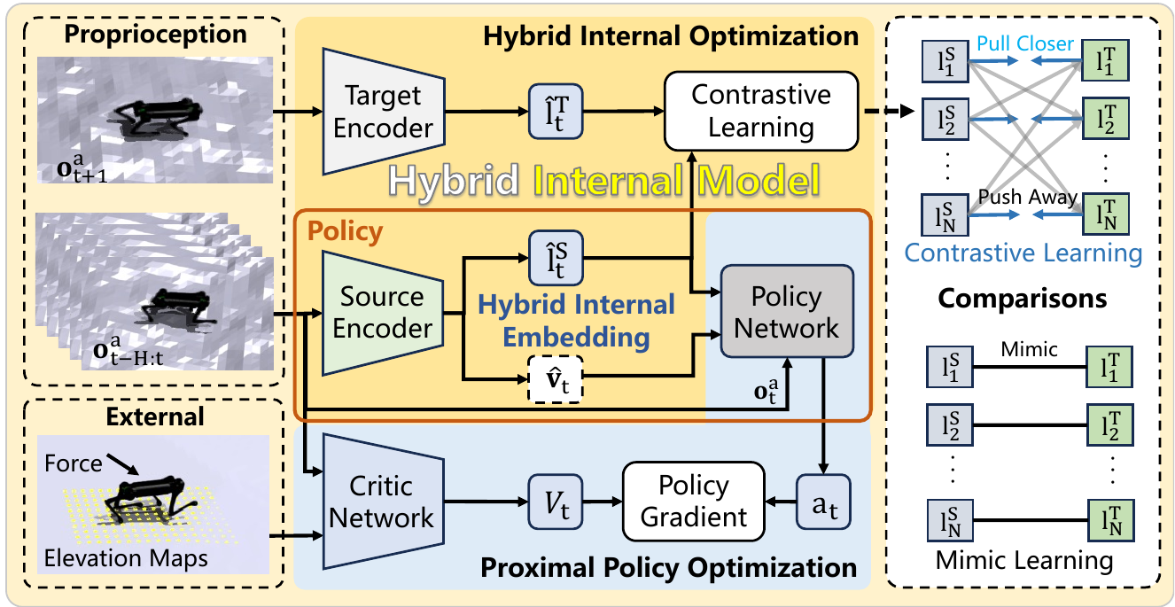
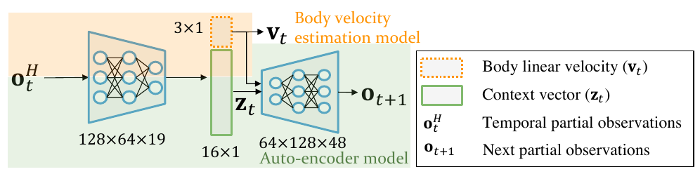
blackW / 01 / 论文阅读与算法复现
理论起点：历史观测能补足什么？
HIM · 显式速度 + 对比隐表示
DreamWaQ · 速度估计 + β-VAE
历史编码 → 速度与地形上下文
下一观测重建 + KL 正则
从运动响应中理解接触环境
HIM 移植与训练
DreamWaQ 论文与源码借鉴
速度 MSE + prototype 对比学习
理解历史状态估计与非对称训练
原图：Long et al., HIM, arXiv:2312.11460, Fig.2；Nahrendra et al., DreamWaQ, arXiv:2301.10602, Fig.2。
02
Notes:
0:15–0:50 · 35 秒
首先是 HIM 和 DreamWaQ：利用历史观测，从运动响应中理解接触环境。
HIM 估计显式速度和隐含状态，通过速度误差与对比学习训练估计器，再与 PPO 配合。我在本仓移植并训练过这条分支。
DreamWaQ 则通过速度估计、下一观测重建和 KL 正则学习地形上下文。当前一帧难以确定打滑与接触，连续历史能补足信息，这成为平地策略设计的依据。
证据：原图：Long et al., HIM, arXiv:2312.11460, Fig.2；Nahrendra et al., DreamWaQ, arXiv:2301.10602, Fig.2。

Slide 3
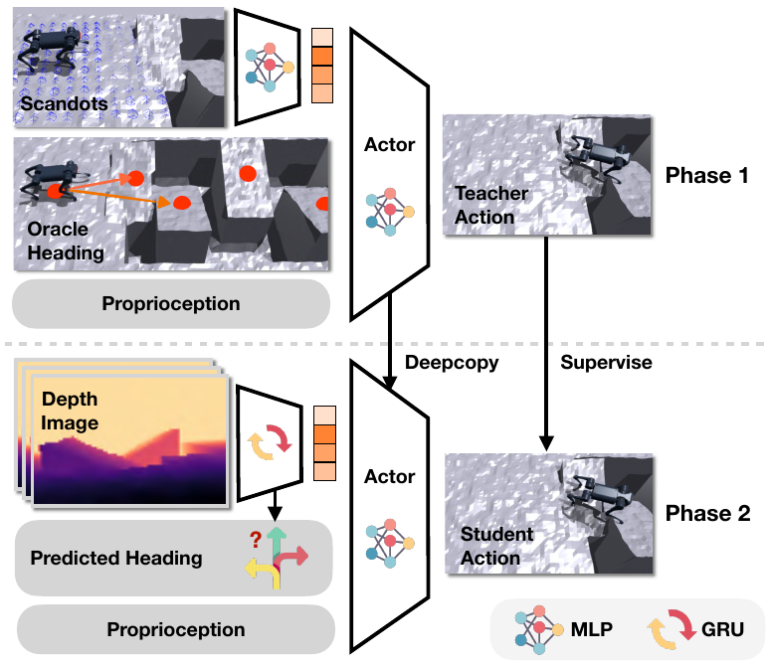
blackW / 02 / 视觉越障与鲁棒性
从参考方法中提炼训练机制
Extreme Parkour · 分阶段学越障
特权地形辅助教师学动作
深度学生学习可部署的感知与决策
课程、前进奖励和落足约束一起设计
RecoveryLoco · 扩大状态覆盖
借鉴初态、摩擦与外力扰动的思路
把恢复能力纳入训练分布
用于思考平地模型的转向与抗扰
取舍：历史理解“脚下”，视觉观察“前方”。
原图：Cheng et al., Extreme Parkour, arXiv:2309.14341, Fig.2；参考：RecoveryLoco，本地开源阅读笔记。
03
Notes:
0:50–1:10 · 20 秒
Extreme Parkour 启发我分阶段训练：教师用地形信息先学动作，视觉学生再学习感知与决策。
RecoveryLoco 则提醒我，用初态、摩擦和外力扰动扩大训练分布，提升平地抗扰。
证据：原图：Cheng et al., Extreme Parkour, arXiv:2309.14341, Fig.2；参考：RecoveryLoco，本地开源阅读笔记。

Slide 4
blackW / 03 / 本体策略结构与训练
平地模型：先把速度指令学准确
本体观测 · 六帧历史
PPO actor · MLP
16DoF 动作
→
→
57 × 6 = 342 维
IMU、关节、指令、动作
342 → 512 → 256 → 128
ELU · 历史提供短时运动信息
12 腿位置残差
+ 4 轮速度
指令采样就是训练课程
关键奖励 · VT v5
vₓ ∈ [−0.4, 1.0] m/s
ωz ∈ [−0.65, 0.65] rad/s
增加纯转向与低速混合样本
每 5 s 换指令，10% 站立
线速度：+2 exp(−eᵥ² / 0.25)
角速度：+2.5 exp(−eω² / 0.08)
姿态 −1.2 · 腿姿偏差 −0.8
旋转漂移 −1，带转向跟踪门控
4096 环境 × 24 步 / 迭代 · 从 v4 继续训练，选 model_800 · 回合 20 s
配置：evidence/vt_v5_{agent,env}.yaml；训练过程与命令采样：docs/training/VT-RECIPE.md。
04
Notes:
1:10–2:00 · 50 秒
平地模型先解决速度跟随。输入是五十七维观测的六帧历史，经过三层 MLP，输出十二个腿位置残差和四个轮速度。
实际难点是低速转向：如果训练主要采样较大的前进速度，模型虽然跑得快，却不擅长小角度修正。因此，我增加纯转向和低速混合指令，每五秒更换命令，并保留站立样本。
奖励上，线速度跟随权重二、角速度二点五，配合姿态和腿姿约束。曾经把转漂惩罚加得过强，模型反而少转甚至不转，所以后来增加转向跟踪门控。
训练使用四千零九十六个环境，每轮二十四步。我的体会是，奖励和指令采样要一起调整，才能学到需要的运动。
证据：配置：evidence/vt_v5_{agent,env}.yaml；训练过程与命令采样：docs/training/VT-RECIPE.md。

Slide 5
blackW / 04 / 对比实验与 12DoF 锁轮
平地实验：共面、跟随与精对齐的取舍
VT v1 → v2 · 同一部署探针
精对齐使用 12DoF 锁轮
指标
v1
v2
删除轮状态与轮动作通道
45 × 6 = 270 → MLP → 12
从 16DoF 权重裁剪初始化
转弯四轮高度展布
3.10 cm
0.36 cm
90° 足迹半径
0.572 m
0.520 m
平移速度 / 指令
0.781
0.631
轮关节 PD · 切换时捕获角度
q* = q切换时刻，dq* = 0
kp = 80，kd = 3
原地转漂移
0.051 m
0.106 m
共面性改善，速度与转向也要复核。
低速指令覆盖不足，会放大对齐误差。
微调后低速过冲变差，
最终保留初始化权重用于演示。
同部署探针对照：VT-RECIPE.md §6.1；锁轮结构与权重选择：locked12 manifest、运行时轮关节 PD。
05
Notes:
2:00–2:45 · 45 秒
这组同探针对照说明了取舍。调整共面约束后，转弯四轮高度展布从三点一厘米降到零点三六厘米，足迹半径也缩小了；但平移速度跟随下降，原地转漂移反而增加。因此，不能只看动作更整齐，还要同时检查速度和漂移。
精对齐时，我进一步尝试十二自由度锁轮：从十六维模型中裁剪轮状态与轮动作，轮关节由 PD 保持切换时的角度，目标角速度为零。
后续微调出现低速过冲，最终保留初始化权重用于演示。长直线和精对齐分别使用适合的策略，也让模型选择有了明确依据。
证据：同部署探针对照：VT-RECIPE.md §6.1；锁轮结构与权重选择：locked12 manifest、运行时轮关节 PD。

Slide 6
blackW / 05 / 基础专家与专项专家
通用越障：从速度跟随走向任务奖励
先保留运动能力，再增加“过障”的学习信号
运动底座
任务塑形
结束一回合
→
→
线速度 +1 · 角速度 +0.5
相对地形机身高 0.43 m
姿态、功耗与动作平滑约束
沿赛道净进度 +8
爬升高度 +10
有效通过 +50
倾角 >1.05 rad / 越界
完成障碍 / 数值异常
20 s 超时截断
通用策略打底，必要时保留专项能力
高台
高墙
斜坡
楼梯
沟壑
40 cm
40 cm
35°
30 cm
30 cm
row2p
row2p
row2p
vt_band
s1d
共享本体 actor：342 → 512 → 256 → 128 → 16；混合地形训练后保留专项专家。
通用 row2p 保存配置；楼梯、沟壑采用对应专项权重。图中为已训练出的能力档位。
06
Notes:
2:45–3:35 · 50 秒
有了运动底座，下一步是让模型主动通过障碍。只奖励速度，可能学到在障碍前顶住，或者用不合适的姿态维持前进。
因此，我在速度跟随、相对地形高度、姿态与平滑项之外，加入赛道净进度、爬升和有效通过奖励，权重分别是八、十和五十。进度提供连续信号，爬升鼓励抬升身体，通过奖励指向完整任务；倾倒、越界和完成时结束回合。
训练先用高台、高墙、坡道和楼梯的混合地形建立通用能力，再为楼梯、沟壑保留专项专家。这样先有可用的基础能力，遇到动作机制差异较大的障碍，再增加专项训练。
证据：通用 row2p 保存配置；楼梯、沟壑采用对应专项权重。图中为已训练出的能力档位。

Slide 7
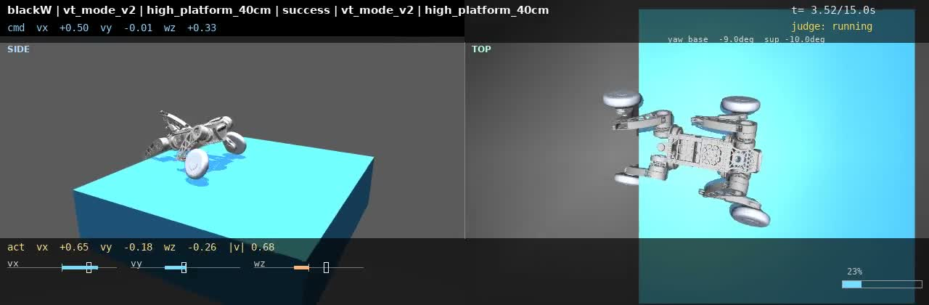
blackW / 06 / 视频与实际训练配方
40 cm 高台：训练地形要覆盖目标高度
混合地形 + 精确难度覆盖
高台 / 高墙：10–40 cm
斜坡：20–45°
六级楼梯：单级 10–30 cm
初始等级覆盖 0–30
实际训练规模
512 环境 × 24 步 / 迭代
楼梯权重续训 → model_750
31 级地形采样 · d = k / 30
10 cm
row 0
30 cm
row 20
训练中的关键取舍
40 cm
row 30
进度+8 · 爬升+10 · 通过+50
视频：vt_mode_v2 / row2p，adaptive vx基准0.5；训练配置与权重：evidence/platform40_*。
07
Notes:
3:35–4:15 · 40 秒（含 6.94 秒视频）
这里展示之前训练出的四十厘米高台模型。
**[播放 6.94 秒视频，停讲。]**
关键配方是把地形细化为三十一级。高台从十到四十厘米，最高一行恰好覆盖目标；同时混合高墙、斜坡和楼梯，让模型保留多种过障动作。
初始等级覆盖整段难度范围。使用五百一十二个环境，每轮二十四步，从楼梯权重继续训练，选择第七百五十号模型。这个实验提醒我，先检查有没有真正采到目标难度，再增加训练量。
证据：视频：vt_mode_v2 / row2p，adaptive vx基准0.5；训练配置与权重：evidence/platform40_*。

Slide 8
blackW / 07 / 通用能力先保底 · 30 秒
把已有专家串起来：系统与策略衔接
路线目标与世界位姿
位置外环 · adaptive 指令
策略调度与底层执行
→
→
位置 / 航向误差
按地形顺序选择目标
距离近则减速，角差大先转向
输出 vₓ、vᵧ、ωz
平地前进 → 入口对齐 → 过障
支撑状态触发退出与接管
16DoF 平地
12DoF 锁轮
地形专家
长直线与轮式前进
低速转向与精对齐
通用越障 / 专项能力
先用已有模型完成可运行系统，再补视觉难点。
交接依据支撑与速度：例如砂砾坑上台即切平地，及时消除残余运动。
导航只计算速度指令；执行与接触条件见 demo 路线控制器。Part 1 / Part 2 均已接入实时演示。
08
Notes:
4:15–4:45 · 30 秒
在继续挑战梅花桩前，先把已有能力组成能运行的系统。
路线目标经过位置外环变成速度指令，再调度长直线平地、锁轮对齐和地形专家。越接近目标越慢，进入障碍前完成对齐；退出则关注支撑状态和残余速度，例如砂砾坑上台后及时切平地，避免继续冲出。
先让通用能力保底，再逐步加入新专家。
证据：导航只计算速度指令；执行与接触条件见 demo 路线控制器。Part 1 / Part 2 均已接入实时演示。

Slide 9
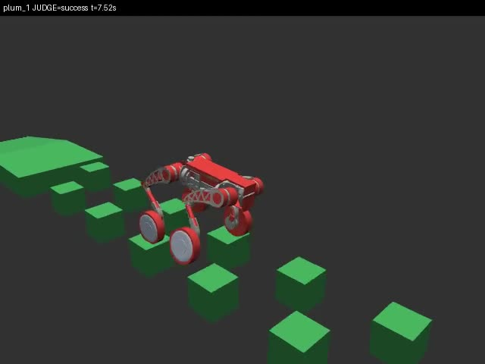
blackW / 08 / 早期良好步态 · 18 秒视频
梅花桩：让深度信息引导稀疏落足
对应视频的训练链路
1 / 特权 RL 教师
细扫描 + 本体历史 → 16 维动作
前进、碰撞和落足边缘共同约束
2 / 深度扫描蒸馏
深度 CNN → 1764 维局部扫描
拼接本体历史，输入冻结教师
3 / DAgger 补学生访问状态
25.92 万原始帧 + 9.6 万补充帧
20 epochs；随机位姿与深度扰动
早期长桩场地 · route2_v3；视频及原训练报告已随包保存。
09
Notes:
4:45–5:40 · 55 秒（含 18 秒视频）
梅花桩需要看见前方落点。这段早期长桩场地视频，展示了轮足连续交替跨越的步态。
**[播放 18 秒视频，停讲。]**
配方分三步：先训练读取地形扫描的 RL 教师，再用深度 CNN 预测扫描，交给冻结教师；最后用 DAgger 补充学生实际访问的状态。
这版用了约二十六万原始帧，加九万六千帧补充样本，训练二十轮。后续再探索直接深度与 PPO。我的收获是，学生也要学会处理自己偏离教师轨迹后的状态。
证据：早期长桩场地 · route2_v3；视频及原训练报告已随包保存。

Slide 10
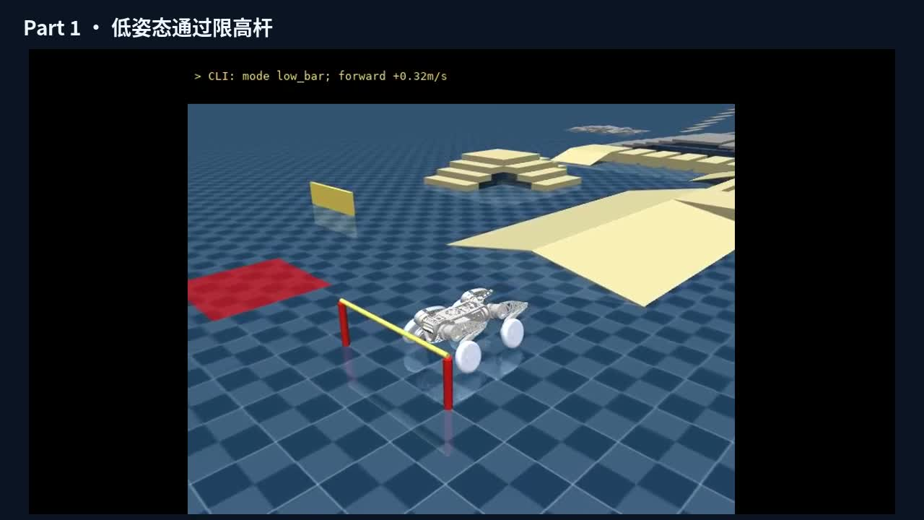
blackW / 09 / 已通过项目验收
交付结果：Part 1 与 Part 2 实时演示
Part 1
263.8 s 返回起点
0 次恢复
平地、专家与固定动作协同
Part 2
逐档障碍与专项模型
深度策略接入演示
支持障碍前恢复和不限时运行
模型能力 → 可运行的演示流程
片段：Part1 v104 低杆；Part2 v56 六桩与出口。对应原始记录与视频来源见 sources.md。
10
Notes:
5:40–6:30 · 50 秒（含 19.48 秒视频）
最后展示系统交付。Part 1 的验收运行约二百六十四秒返回起点，零次恢复；Part 2 已接入逐档障碍专家和深度策略，也可以从指定障碍前恢复，便于现场展示。
**[播放 19.48 秒视频，停讲；前半段为 Part 1 限高杆，后半段为 Part 2 六桩与出口交接。]**
这两段分别展示低姿态通过和稀疏落足后的交接。项目已经通过验收，模型、执行接口和演示流程也都留在仓库中，可以继续用同一套入口迭代。
证据：片段：Part1 v104 低杆；Part2 v56 六桩与出口。对应原始记录与视频来源见 sources.md。

Slide 11
blackW / 10 / 认识与后续方向
这次备赛学到的三件事
1 / 信息结构决定模型选择
历史状态帮助理解接触与动力学，前视深度帮助规划尚未接触的落点。
2 / 奖励、采样与终止要一起设计
低速转向靠指令覆盖，越障靠任务信号，课程要覆盖真正的目标难度。
3 / 用实验决定保留什么
共面性、速度和漂移一起比较；通用能力先组成系统，再迭代视觉与泛化。
后续：扩大入口状态覆盖、训练稳定下台，并持续用固定探针对照模型变化。
11
Notes:
6:30–6:50 · 20 秒
这次我学到三件事：根据可获得的信息选择模型；把奖励、采样和终止放在一起设计；用速度、几何和漂移的实验结果决定保留哪些改动。后续重点扩大入口状态覆盖，训练更稳定的下台，再用固定探针对照模型变化。谢谢。
证据：后续：扩大入口状态覆盖、训练稳定下台，并持续用固定探针对照模型变化。

Slide 12
blackW / 备份 A / 训练参数
平地训练细节与锁轮模型选择
VT v5 · 实际保存参数
12DoF · 结构与选择
4096 × 24；本阶段预算 400 迭代
从 v4 model_600 续训，选择 model_800
lr 0.001 adaptive；clip 0.2
γ 0.99；λ 0.95；5 epochs × 4 batches
非站立纯转向 50%；混合中低速 50%
342→270 输入裁剪，16→12 输出裁剪
重建 critic 为 243 维输入
1024 环境 × 64 步，微调预算 200 迭代
低速过冲变差，最终部署 model_0
轮关节保持切换角度：kp 80 / kd 3
训练与执行中的经验
过强漂移惩罚会诱导“少转或不转”，因此转漂惩罚加跟踪门控，并补足低速指令。
从零训练 / 命令分布调整 / 权重迁移分别记录；演示长直线仍保留官方提供的 flat 作为实用基线。
VT 的共面改进与锁轮模型是两条实验线，不把 v1→v2 的指标直接归于最终锁轮模型。
保存配置：vt_v5_{agent,env}.yaml、locked12_{agent,env}.yaml；VT-RECIPE.md；当前策略 manifest。
12
Notes:
问答备份，不计入七分钟主讲。
证据：保存配置：vt_v5_{agent,env}.yaml、locked12_{agent,env}.yaml；VT-RECIPE.md；当前策略 manifest。

Slide 13
blackW / 备份 B / 通用专家
40 cm 高台：完整配方与难度映射
地形与训练
奖励权重
高台 / 高墙：0.10 + 0.30 × d
坡度：20 + 25 × d；d = k / 30
楼梯单级：0.10 + 0.20 × d
高台40 cm → row30；楼梯20 cm → row15
512 × 24，续训后选择 model_750
线速度 +1 / 角速度 +0.5（σ=0.25）
净进度 +8 / 爬升 +10 / 通过 +50
高度 −4（目标相对地形 0.43 m）
竖直速度 −2 / 水平角速度 −0.05
姿态 −0.2 / 动作差与平滑各 −0.01
PPO 实际取值
终止与视频配置
lr 0.001 adaptive；clip 0.2；γ 0.99
λ 0.95；5 epochs × 4 batches
entropy 0.01；MLP 512 / 256 / 128
倾角 1.05 rad；横向偏移 0.7 m
越界 margin 0.8 m；20 s 超时
视频：adaptive 指令，vx 基准 0.5 m/s
evidence/platform40_env.yaml、platform40_agent.yaml、platform40_manifest.json 与 platform40_sidecar.json。
13
Notes:
问答备份，不计入七分钟主讲。
证据：evidence/platform40_env.yaml、platform40_agent.yaml、platform40_manifest.json 与 platform40_sidecar.json。

Slide 14
blackW / 备份 C / 本项目网络结构
两代梅花桩模型：扫描蒸馏到直接深度
视频对应的早期模型
深度 CNN
拼接扫描与本体
MLP → 16 动作
→
→
1 × 48 × 64
→ 1764 维预测 fine scan
1764 + 342 = 2106
输入冻结 RL teacher
512 → 256 → 128
scan 验证 RMSE ≈2.5 cm
后续六桩场地的直接深度模型
深度与本体两支
融合特征 → actor
16 动作
→
→
CNN 16 / 32 / 64 → 64
本体 54 × 6 → 324
388 → 512 → 256 → 128
继续 PPO 优化视觉与动作
12 腿位置残差
4 轮速度
仅训练：247 维特权观测 → critic；最终 actor 无 command、无特权扫描。
早期 route2_v3 manifest/report；最终 plum/depth.py、plum_stage2_agent.yaml 与最终 manifest。
14
Notes:
问答备份，不计入七分钟主讲。
证据：早期 route2_v3 manifest/report；最终 plum/depth.py、plum_stage2_agent.yaml 与最终 manifest。

Slide 15
blackW / 备份 D / 最终深度模型
六桩训练：课程、奖励与训练规模
地形与终止
关键奖励
规模与优化
早期填隙课程：0 → 40 cm
固定桩高与桩顶均为 20 cm
最终 PPO：固定官方间隙
出生 x/y ±10 cm，yaw ±5°
接触 >1 N / 倾角 >1.05 rad
轮底 <5 cm；最长回合 24 s
r = max(0, 0.02 × Σwᵢrᵢ)
前进 +1.5 / 航向 +0.5
航向门控：vₓ >0.254 m/s
非轮碰撞 −10（>0.1 N）
轮触边缘 −1（<5 cm）
严格通过 +500；保持 20 步
BC：1,228,800 帧
动作验证 RMSE 0.125
PPO：1024 环境 × 32 步
1200 迭代预算 ≈3932 万步
选择 model_1150
lr 3e−5 固定；初始 std 0.10
为何检查奖励分解与测试初态
发现静止航向收益后增加前进门控；同时将完整下台纳入终态。
训练统计 311/316；标准初态可通过，位置×航向 15 格仅 2 格成功，后续重点扩大入口状态覆盖。
配置与公式：evidence/training_recipe.json、plum_stage2_{agent,env}.yaml；奖励 dt 缩放后截负。
15
Notes:
问答备份，不计入七分钟主讲。
证据：配置与公式：evidence/training_recipe.json、plum_stage2_{agent,env}.yaml；奖励 dt 缩放后截负。

Slide 16
blackW / 备份 E / 技术问答
参考方法、观测信息与演示复现
HIM 在本仓的实现
运行与复现入口
历史 342 → 编码器 128 / 64
输出：3 维速度 + 16 维 latent
当前 57 + 3 + 16 = 76 → actor
速度 MSE + prototype swap 损失
32 prototypes；估计器与 PPO 分开更新
Part 1：263.80 s，0 恢复，回起点
Part 2：resume_before:=stairs_30cm
timeout_scale:=0 可取消超时
支持从指定障碍前对齐点继续
当前演示路线见 docs/part2/ROUTE.md
资料口径与传感信息
HIM 为算法移植与历史训练；DreamWaQ / RecoveryLoco 为思路与源码参考；EP 为机制迁移。
训练特权信息用于教师 / critic；部署使用本体与模拟相机，世界位姿仅用于生成导航速度指令。
长桩旧视频、当前六桩及多模型单关分别保留原记录，具体判据与命令档见 sources.md。
代码与来源索引：sources.md；原始证据与视频来源：evidence/、media_manifest.json。
16
Notes:
问答备份，不计入七分钟主讲。
证据：代码与来源索引：sources.md；原始证据与视频来源：evidence/、media_manifest.json。

